Slide 1
Šifrovacie protokoly
Roman Štofa, Dominik Šrenk, Dominik Rechtorík, Adam Hodor

Slide 2
Začiatok
Riešenie šifrovania, kde bol input/output pridávaný cez seriálový interface
Následne sa zmenil návrh z dôvodu neúspešného nadviazania plnohodnotnej komunikácie.
Na konci sme sa zhodli nad riešením inputu pomocou tlačítok a outputu do konzole PC.

Slide 3
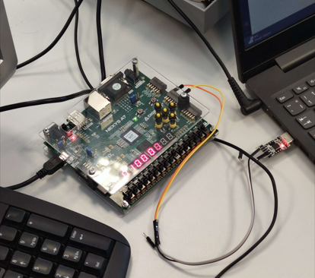
Návrh
Riešenie spočítava v ovládaní zadania šifier pomocou tlačítok a páčiek, kde sa na 7- Segmentovom displaji zobrazí typ šifry
Po vybraní šifry, vložíme znaky pomocou páčiek a následne nám zariadenie ukáže jeho zašifrovanú podobu v terminály PC.

Slide 4
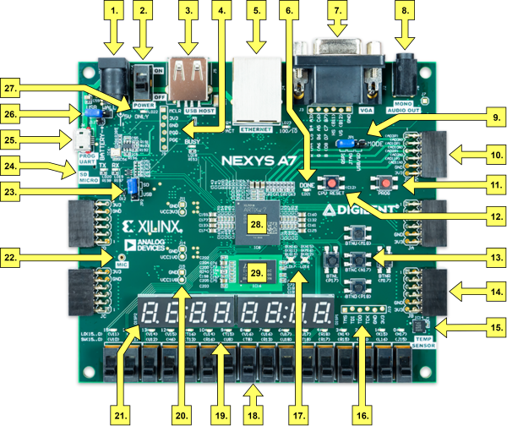
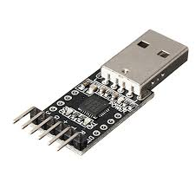
Komponenty
FPGA doska Nexys A7 50-T
USB-UART Převodník (WH-408), ktorý obsahuje CP2102 čip
7-Segmentový display
On-board tlačítka a spínače
PC

Slide 5
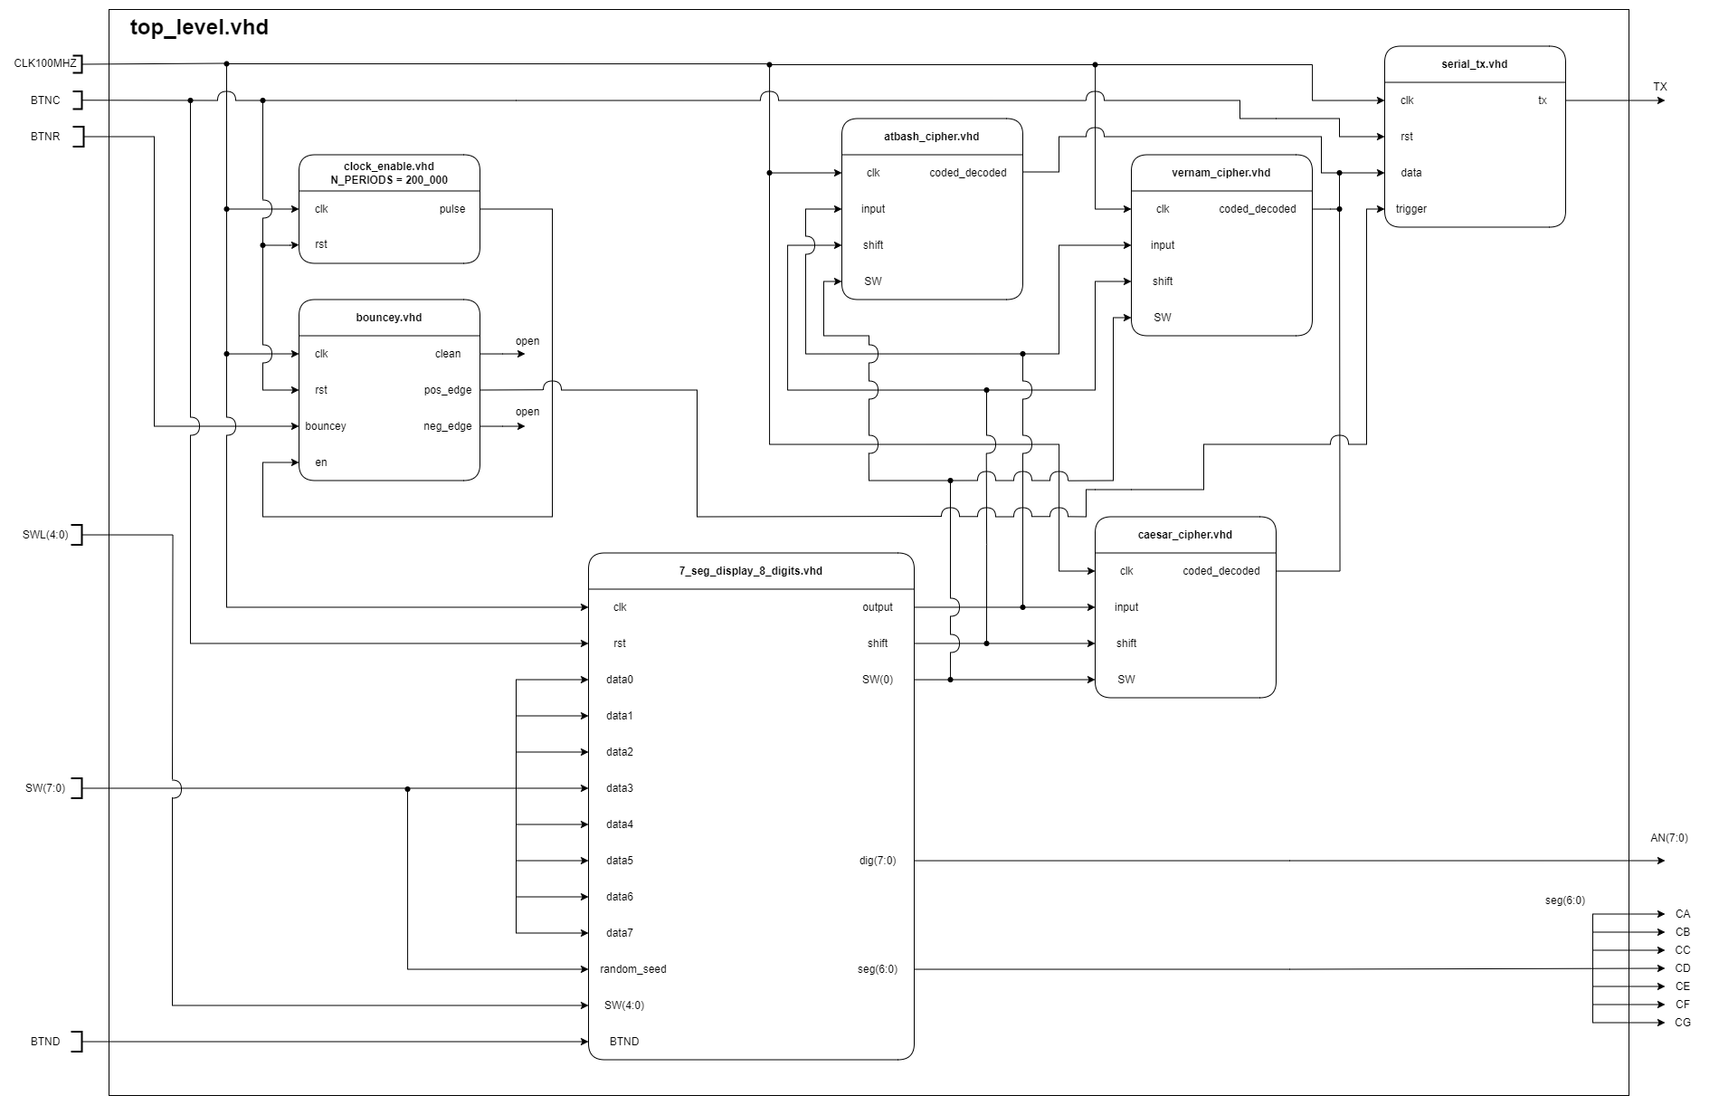
Schéma

Slide 6
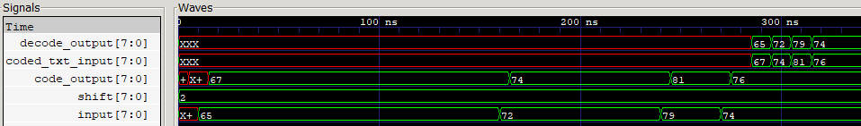
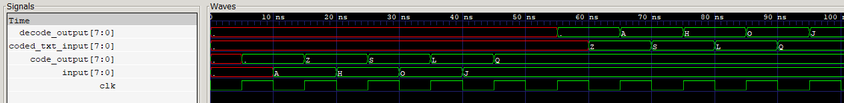
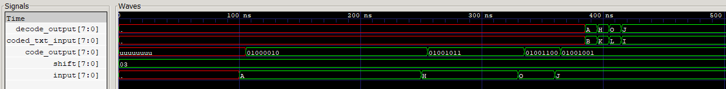
Šifry
Testbench Caesarovej šifry
Pre každú šifru bol vytvorený testbench pre kontrolu jej funkčnosti.
Šifry, ktoré zariadenie podporuje:
Caesarova šifra
Atbashova šifra
Vernamova šifra
Testbench Atbashovej šifry
Testbench Vernamovej šifry

Slide 7
Záver
Tento projekt poukazuje na schopnosť zariadenia Nexys A7 50-T šifrovať a dešifrovať znaky alebo hodnoty.
Taktiež poukazuje na schopnosť procesoru odosielať namerané (šifrované dáta) do iných zariadení pomocou UART interfacu.

Slide 8
Ďakujeme za pozornosť

